Slide 1

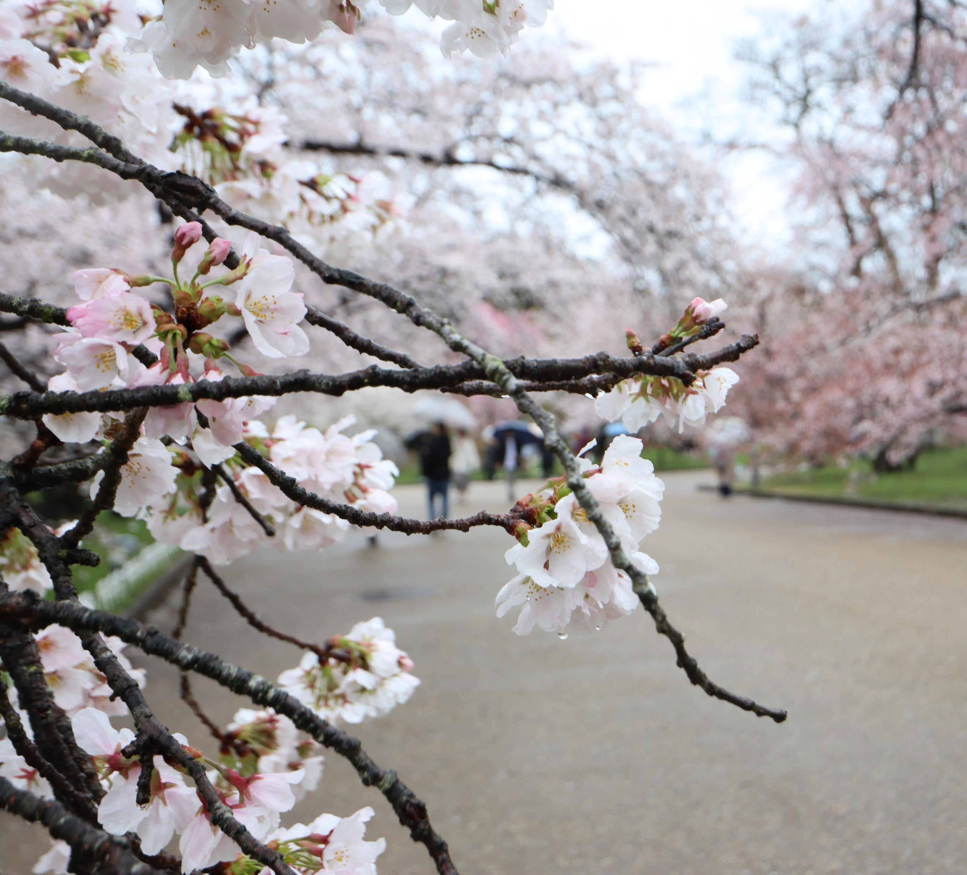
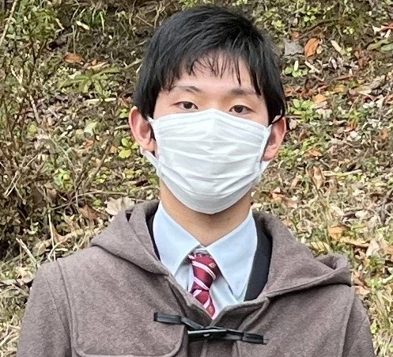

名前 栗山淳 先進工学部マテリアル創成工学科 生年月日:2003年12月24日 出身地:神奈川県厚木市 好きな食べ物: りんご 【鳥科に入ろうと思った理由】 ・もの作りをしたいと思ったから

